Slide 1
Q-RAM předmětů

Slide 2
Q-RAM předmětů
Proběhlo překlopení předmětů do příštího AR.
Je nutno zaktualizovat a karty předmětů a současně s tím se začnou vyplňovat výsledky učení předmětů.

Slide 3
Q-RAM předmětů
Proběhlo překlopení předmětů do příštího AR.
Je nutno zaktualizovat a karty předmětů a vyplňovat výsledky učení předmětů.

Slide 4
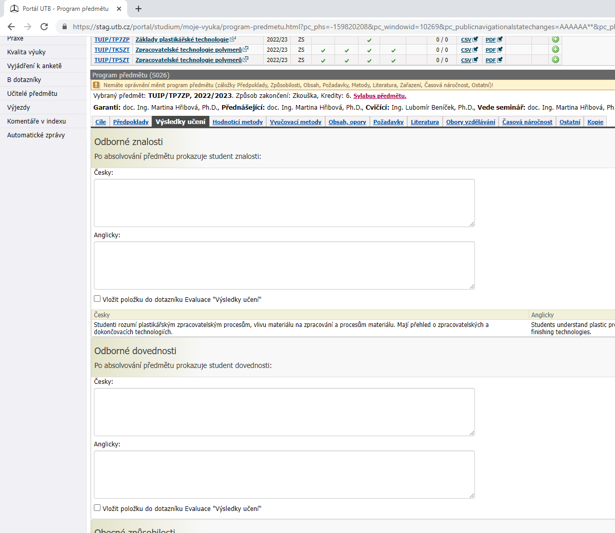
U českých předmětů česky, u anglických anglicky
Min. 5 odborných znalostí a min. 5 odborných dovedností

Slide 5
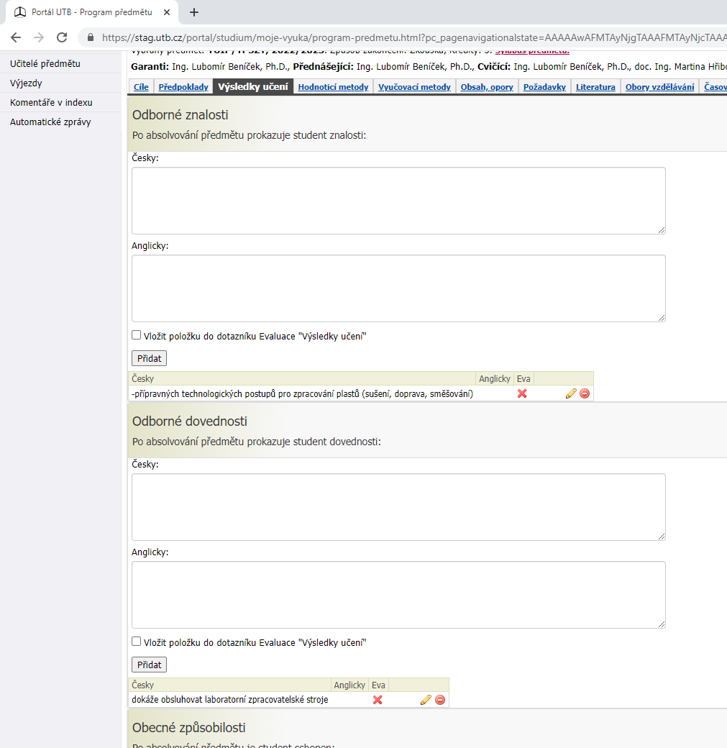
Napsat text položky a kliknout na tlačítko přidat

Slide 6
Matematika 1 – ZČU Plzeň
https://portal.zcu.cz/StagPortletsJSR168/CleanUrl?urlid=prohlizeni-predmet-sylabus&predmetZkrPrac=KMA&predmetZkrPred=M1&predmetRok=2022&predmetSemestr=ZS

